Slide 1


Je compose pour vous avec ma douce et fidèle amie
21 photos complètement folles
par Lande

Slide 2
Je compose pour vous avec ma douce et fidèle amie
L’artiste chinois Li Wei s’envoie en l’air à travers 21 photos complètement folles

Slide 3
Je compose pour vous avec ma douce et fidèle amie
Li Wei est un artiste chinois mondialement connu dont les thèmes préférés sont la lévitation et la gravité. Et vous verrez sur les photos suivantes qu’il les exploite à merveille. Découvrez les photos déjantés de Li Wei. Un pur moment de bonheur !

Slide 4
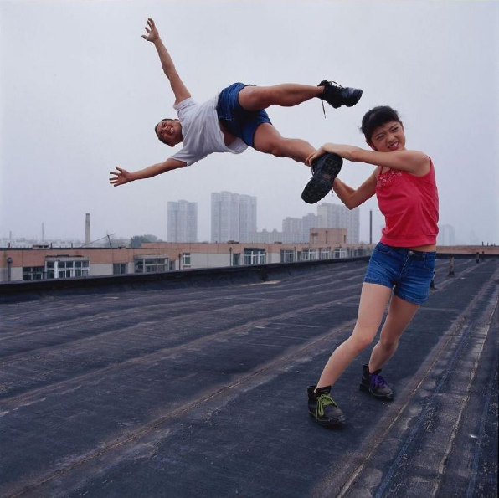
Je compose pour vous avec ma douce et fidèle amie

Slide 5
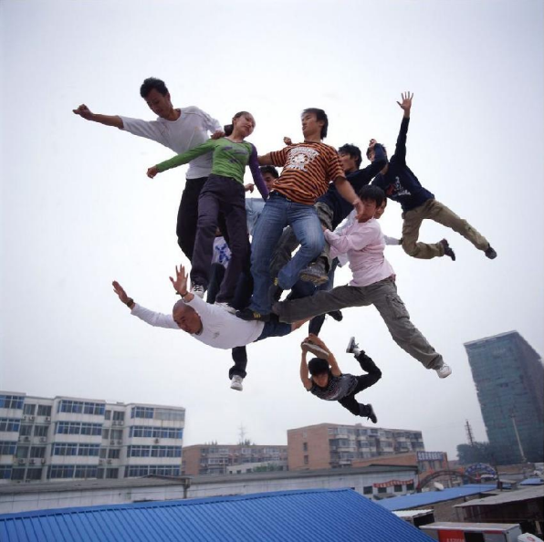
Je compose pour vous avec ma douce et fidèle amie

Slide 6
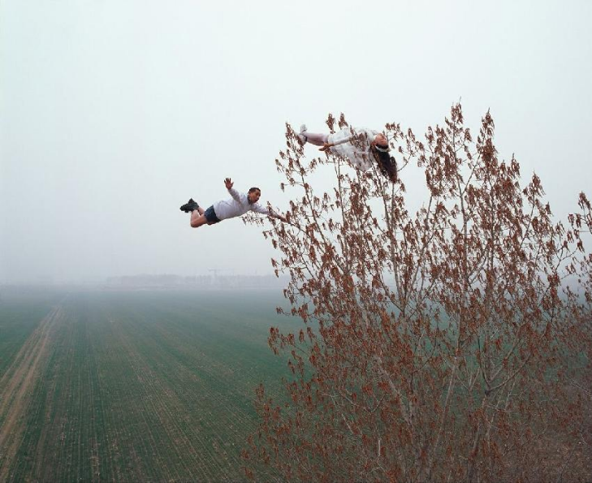
Je compose pour vous avec ma douce et fidèle amie

Slide 7
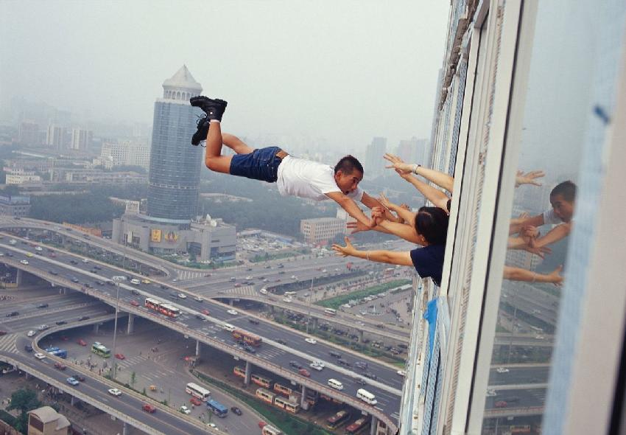
Je compose pour vous avec ma douce et fidèle amie

Slide 8
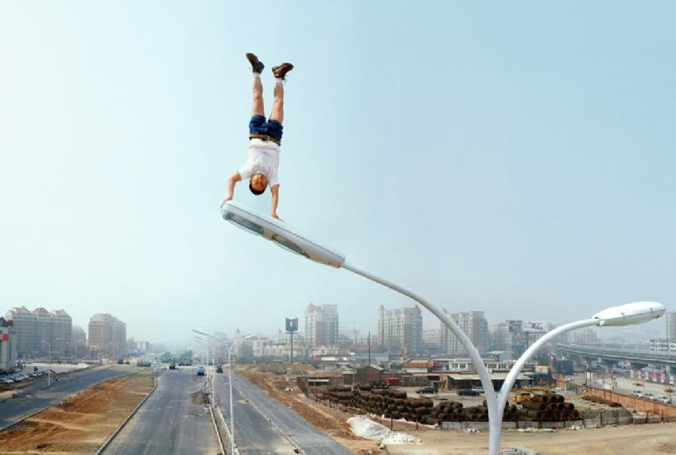
Je compose pour vous avec ma douce et fidèle amie

Slide 9
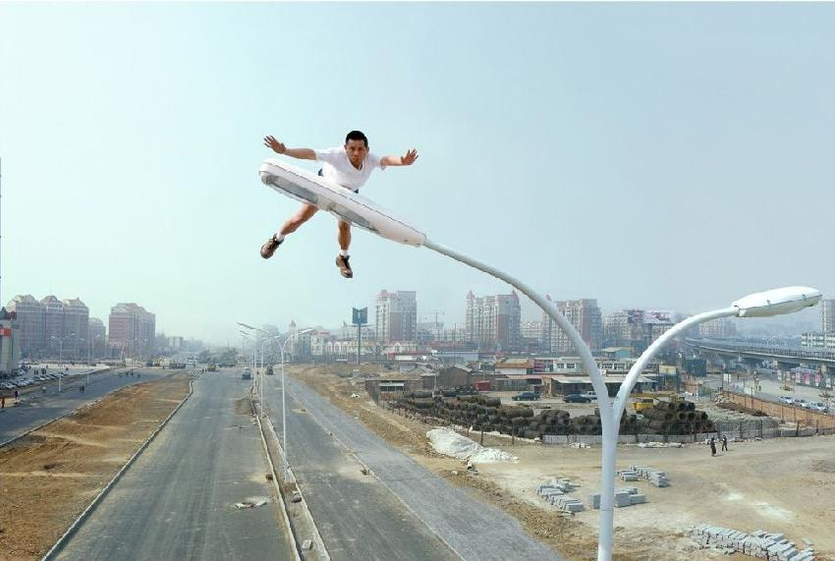
Je compose pour vous avec ma douce et fidèle amie

Slide 10
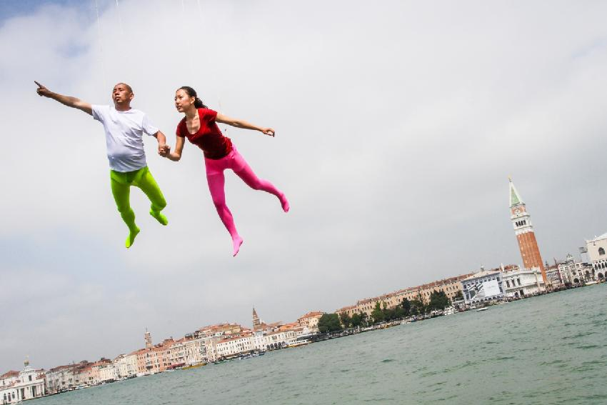
Je compose pour vous avec ma douce et fidèle amie

Slide 11
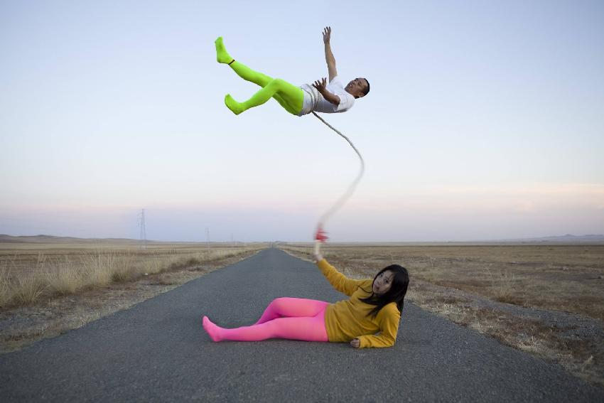
Je compose pour vous avec ma douce et fidèle amie

Slide 12
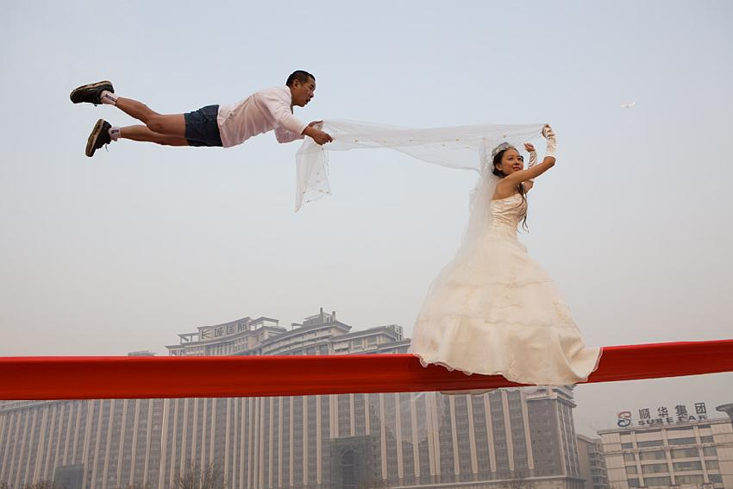
Je compose pour vous avec ma douce et fidèle amie

Slide 13
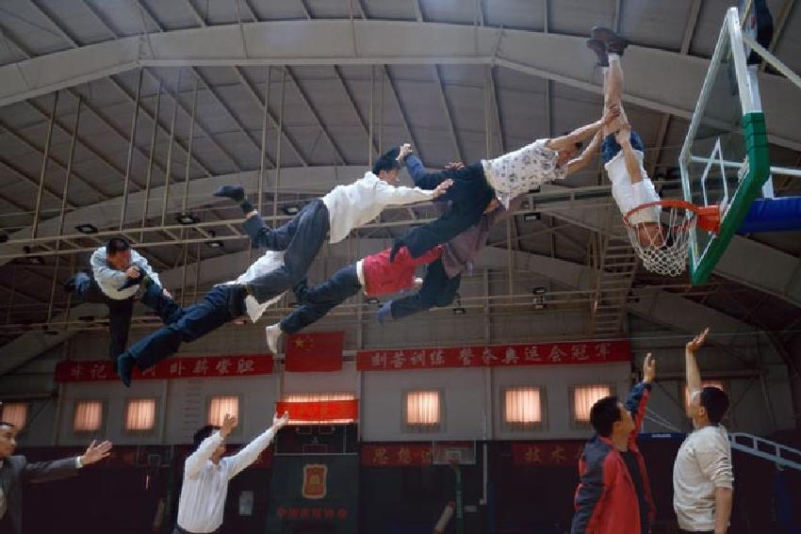
Je compose pour vous avec ma douce et fidèle amie

Slide 14
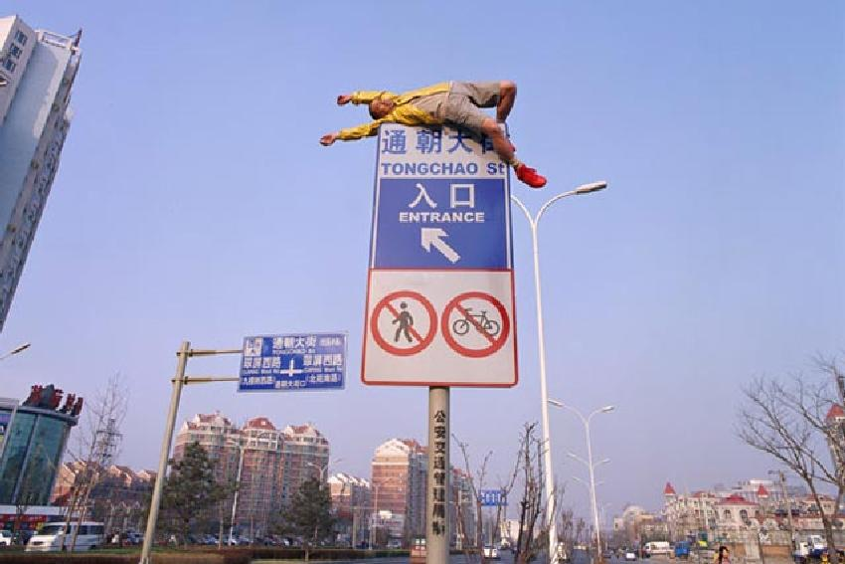
Je compose pour vous avec ma douce et fidèle amie

Slide 15
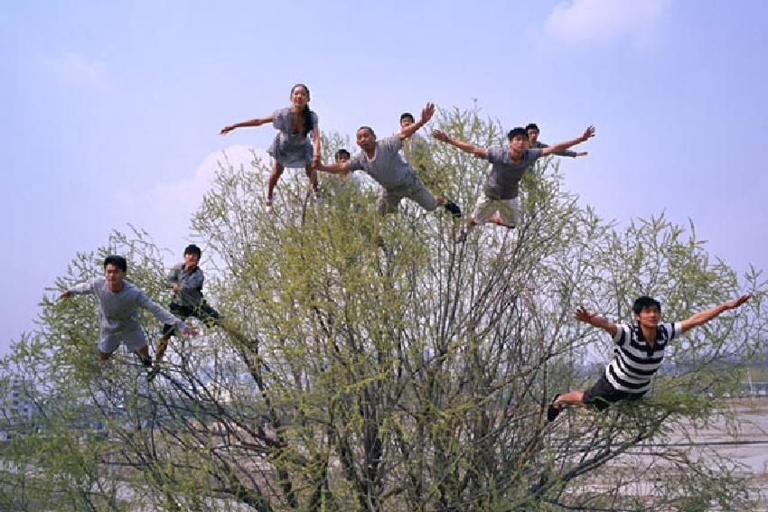
Je compose pour vous avec ma douce et fidèle amie

Slide 16
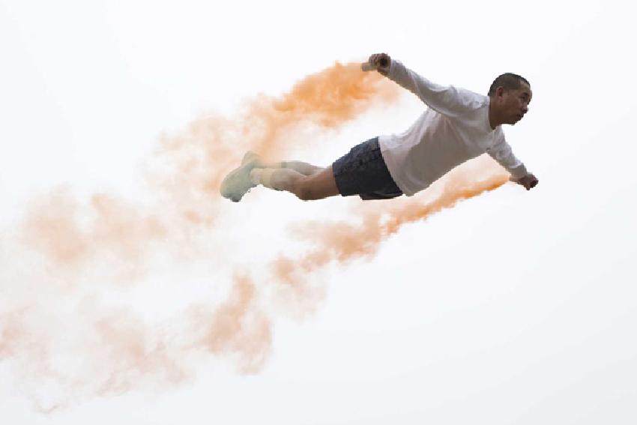
Je compose pour vous avec ma douce et fidèle amie

Slide 17
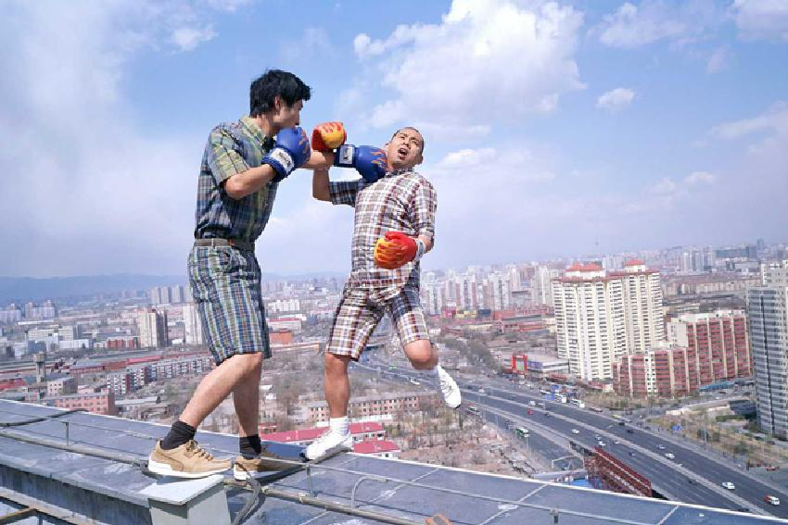
Je compose pour vous avec ma douce et fidèle amie

Slide 18
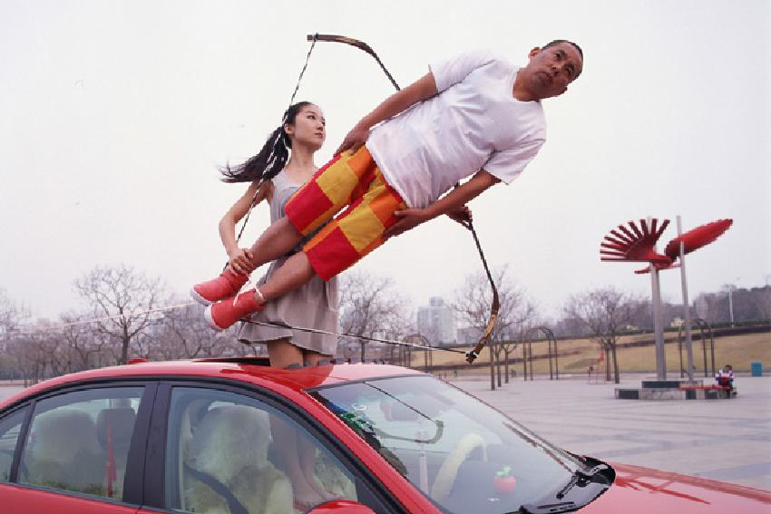
Je compose pour vous avec ma douce et fidèle amie

Slide 19
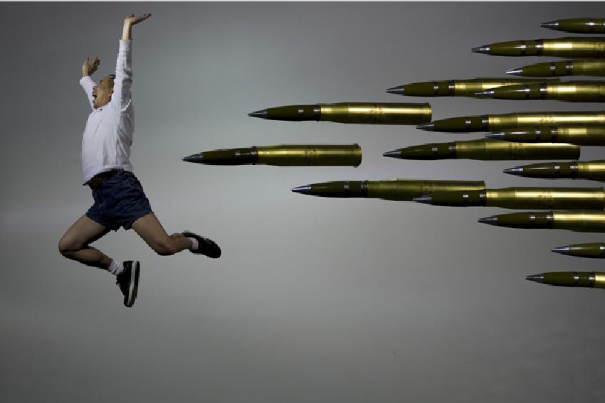
Je compose pour vous avec ma douce et fidèle amie

Slide 20
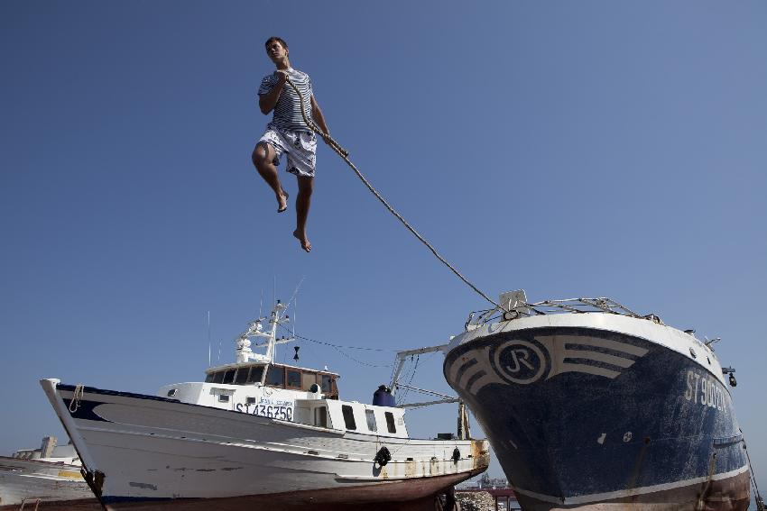
Je compose pour vous avec ma douce et fidèle amie

Slide 21
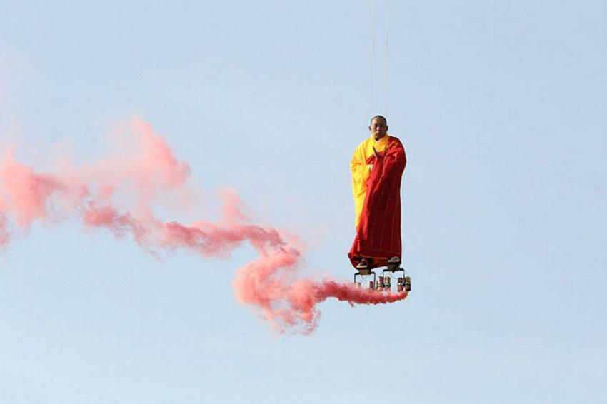
Je compose pour vous avec ma douce et fidèle amie

Slide 22
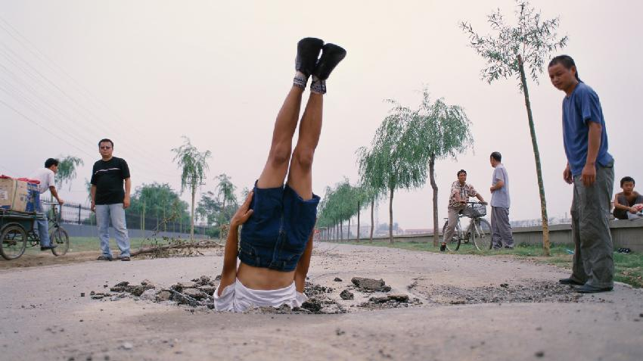
Je compose pour vous avec ma douce et fidèle amie

Slide 23
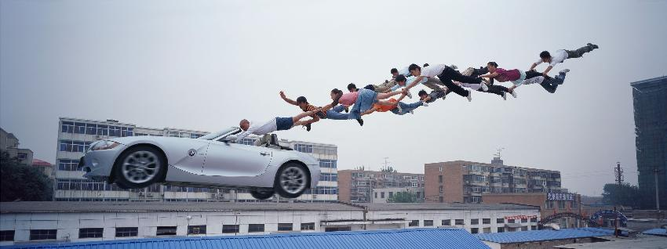
Je compose pour vous avec ma douce et fidèle amie

Slide 24
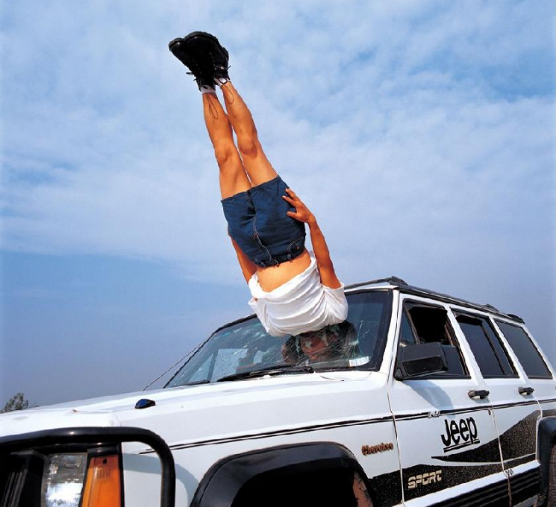
Je compose pour vous avec ma douce et fidèle amie

Slide 25
Je compose pour vous avec ma douce et fidèle amie
C’était
21 photos complètement folles
par Lande

